Slide 1

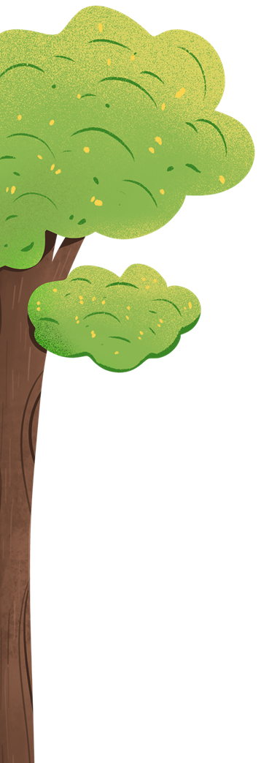



Kể chuyện
KỂ CHUYỆN
ĐÃ NGHE, ĐÃ ĐỌC

Slide 2
MỤC TIÊU
Chọn được một truyện nói về những người biết sống đẹp, biết mang lại niềm vui, hạnh phúc cho người khác và kể lại được rõ ràng, đủ ý, biết trao đổi về nội dung, ý nghĩa câu chuyện.

Slide 3

Gợi ý:
Nhớ lại những nhận vật biết sống đẹp
trong các truyện em đã học để hiểu
yêu cầu đề bài:

Slide 4
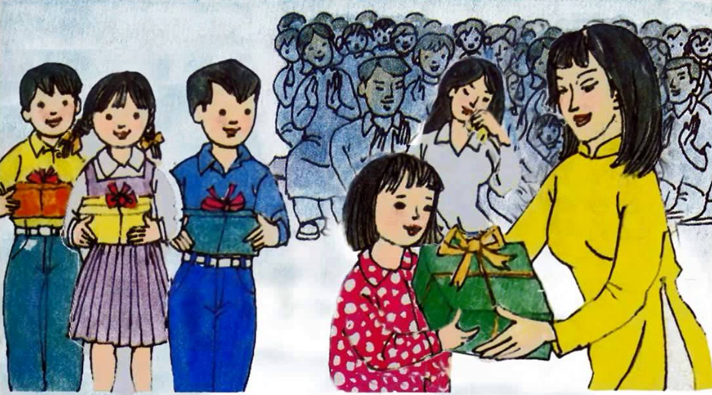
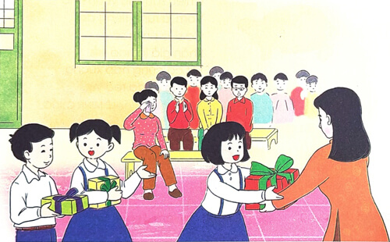
Nhân vật Na, các bạn học sinh và cô giáo trong truyện
Phần thưởng (Tiếng Việt 2, tập một).

Slide 5
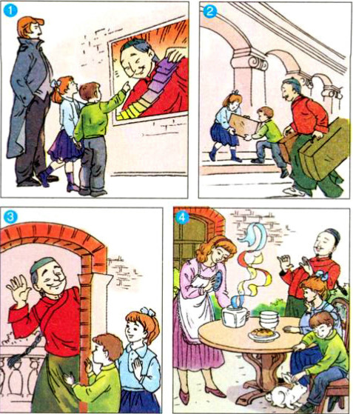
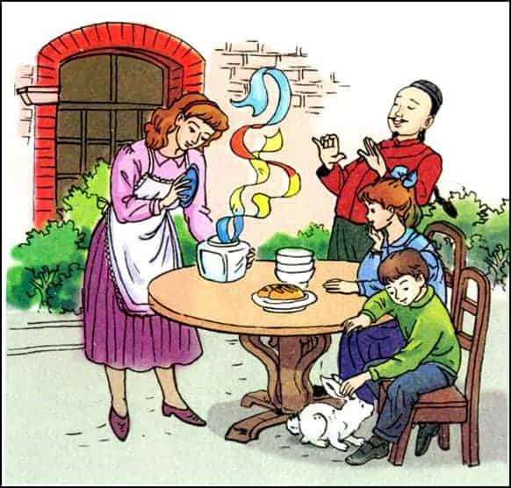
Hai chị em Xô-phi, Mác và nhà ảo thuật trong truyện
Nhà ảo thuật (Tiếng Việt 3, tập hai).

Slide 6
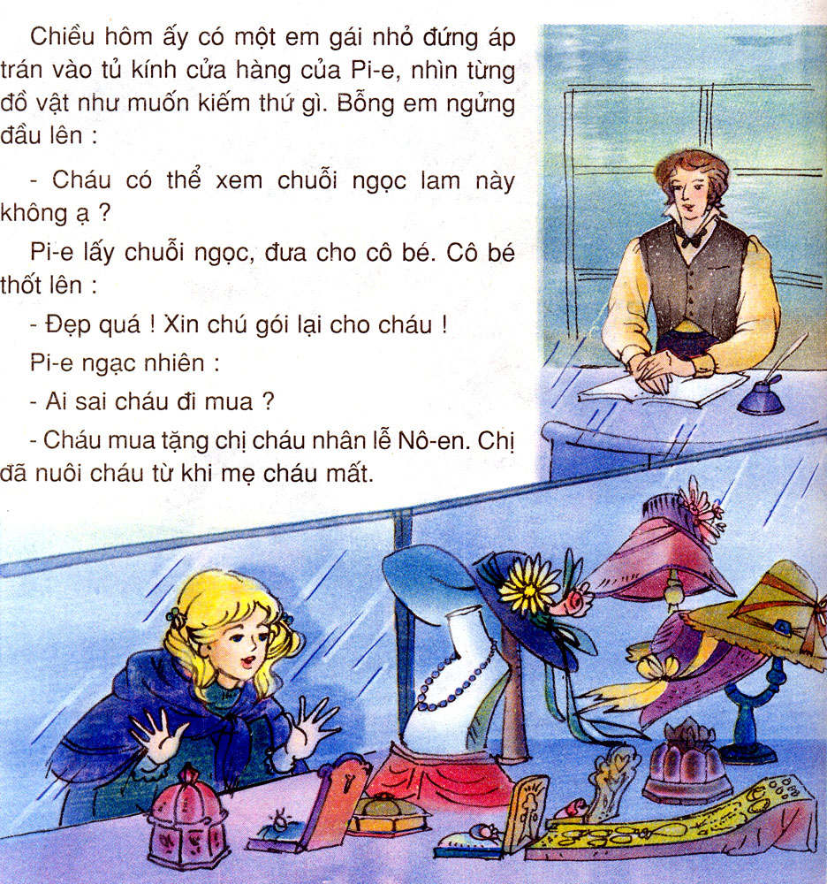
Những nhân vật trong truyện Chuỗi ngọc lam
(Tiếng Việt 5, tập một).

Slide 7

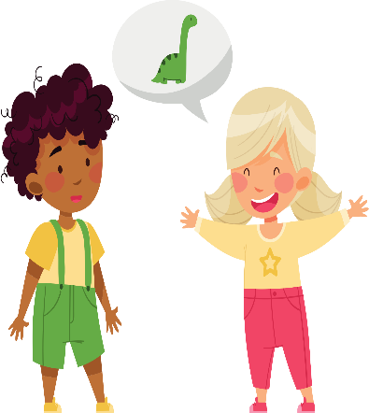



Gợi ý:
2. Tìm câu chuyện ở đâu?
Được
nghe
Được
kể
Sách
Báo
Internet

Slide 9
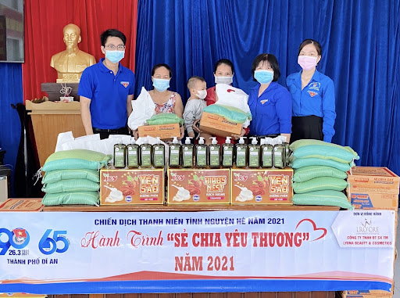
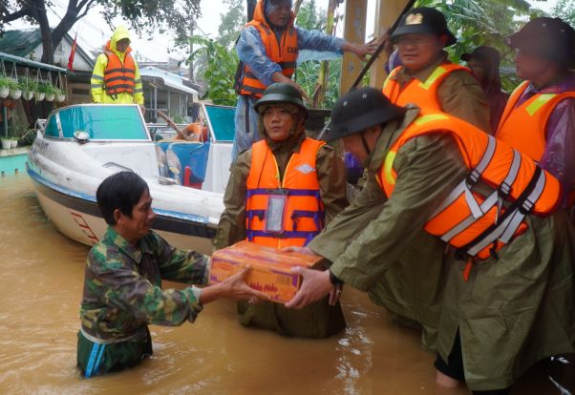
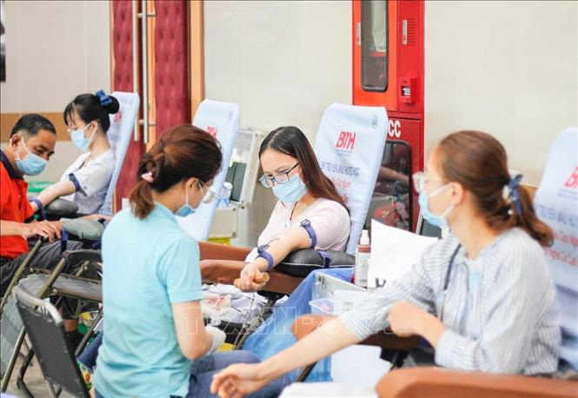
Gợi ý:
3. Trao đổi ý nghĩa câu chuyện.

Slide 10


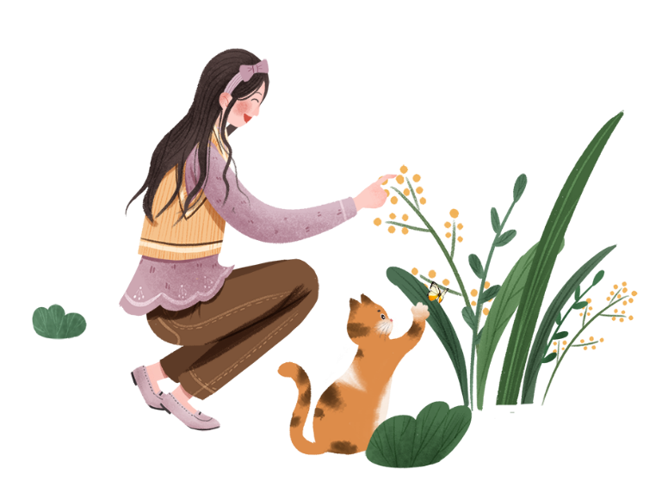

Dàn bài kể chuyện:
Dàn bài kể chuyện:
Giới thiệu tên câu chuyện.
Kể chuyện có đầu, có cuối, đúng trình tự:
- Mở đầu câu chuyện
- Diễn biến câu chuyện
- Kết thúc câu chuyện
Nêu ý nghĩa câu chuyện.

Slide 11

Lưu ý:
Kể chuyện bằng ngôn ngữ của mình.
Phối hợp thêm giọng điệu, cử chỉ,
điệu bộ, …

Slide 12
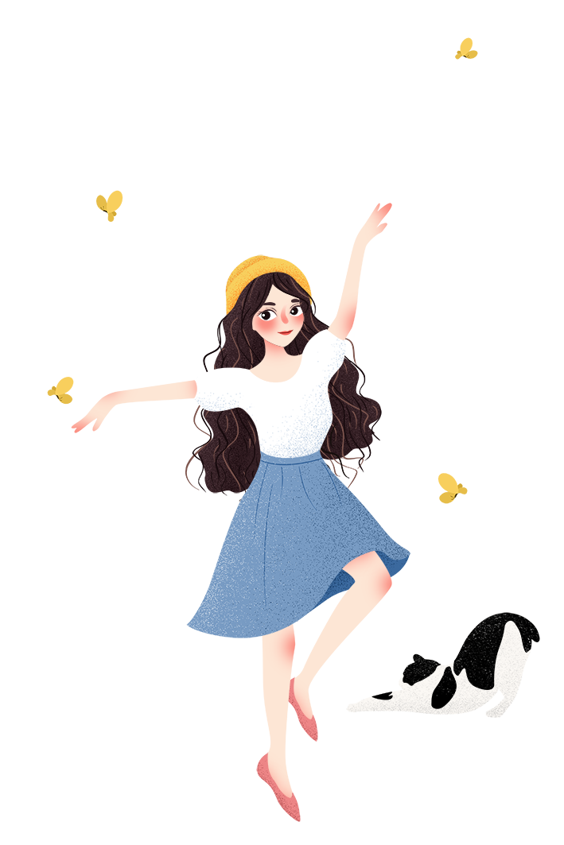
Lưu ý:
Kể chuyện bằng ngôn ngữ của mình.
Phối hợp thêm giọng điệu, cử chỉ,
điệu bộ, …

Slide 13
THI KỂ CHUYỆN HAY

Slide 14

Tiêu chí đánh giá
Nội dung câu chuyện đúng chủ đề.
Cách kể chuyện hay, có kết hợp cử chỉ,
điệu bộ, …
- Nêu đúng ý nghĩa câu chuyện.
- Trả lời được các câu hỏi của bạn hoặc
đặt được các câu hỏi cho bạn.

Slide 15
Dặn dò
Tập kể cho người thân nghe.
Chuẩn bị: Ôn tập.

Slide 16
CHÚC CÁC EM HỌC TẬP THẬT TỐT!

Slide 17

Cảm ơn!
Chân thành cảm Quý Thầy Cô đã yêu thích, tin tưởng và ủng hộ!
Mong rằng tài liệu này sẽ giúp Quý Thầy Cô gặt hái được nhiều thành công trong sự nghiệp trồng người.
Để biết thêm nhiều tài nguyên hay các bạn hãy truy cập group fb: Giáo viên Tiểu học lớp 5-EduFive qua đường link:
https://www.facebook.com/groups/439653980716707
EduFive

